Slide 1
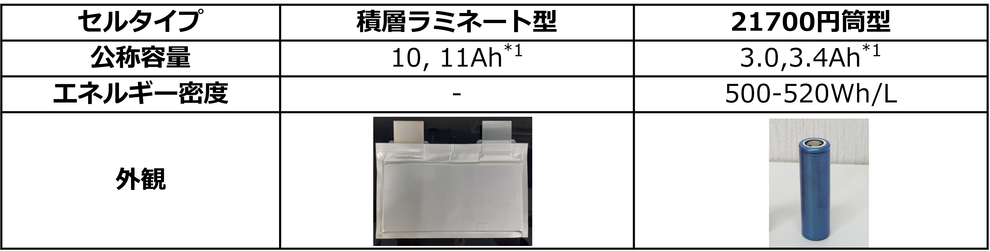
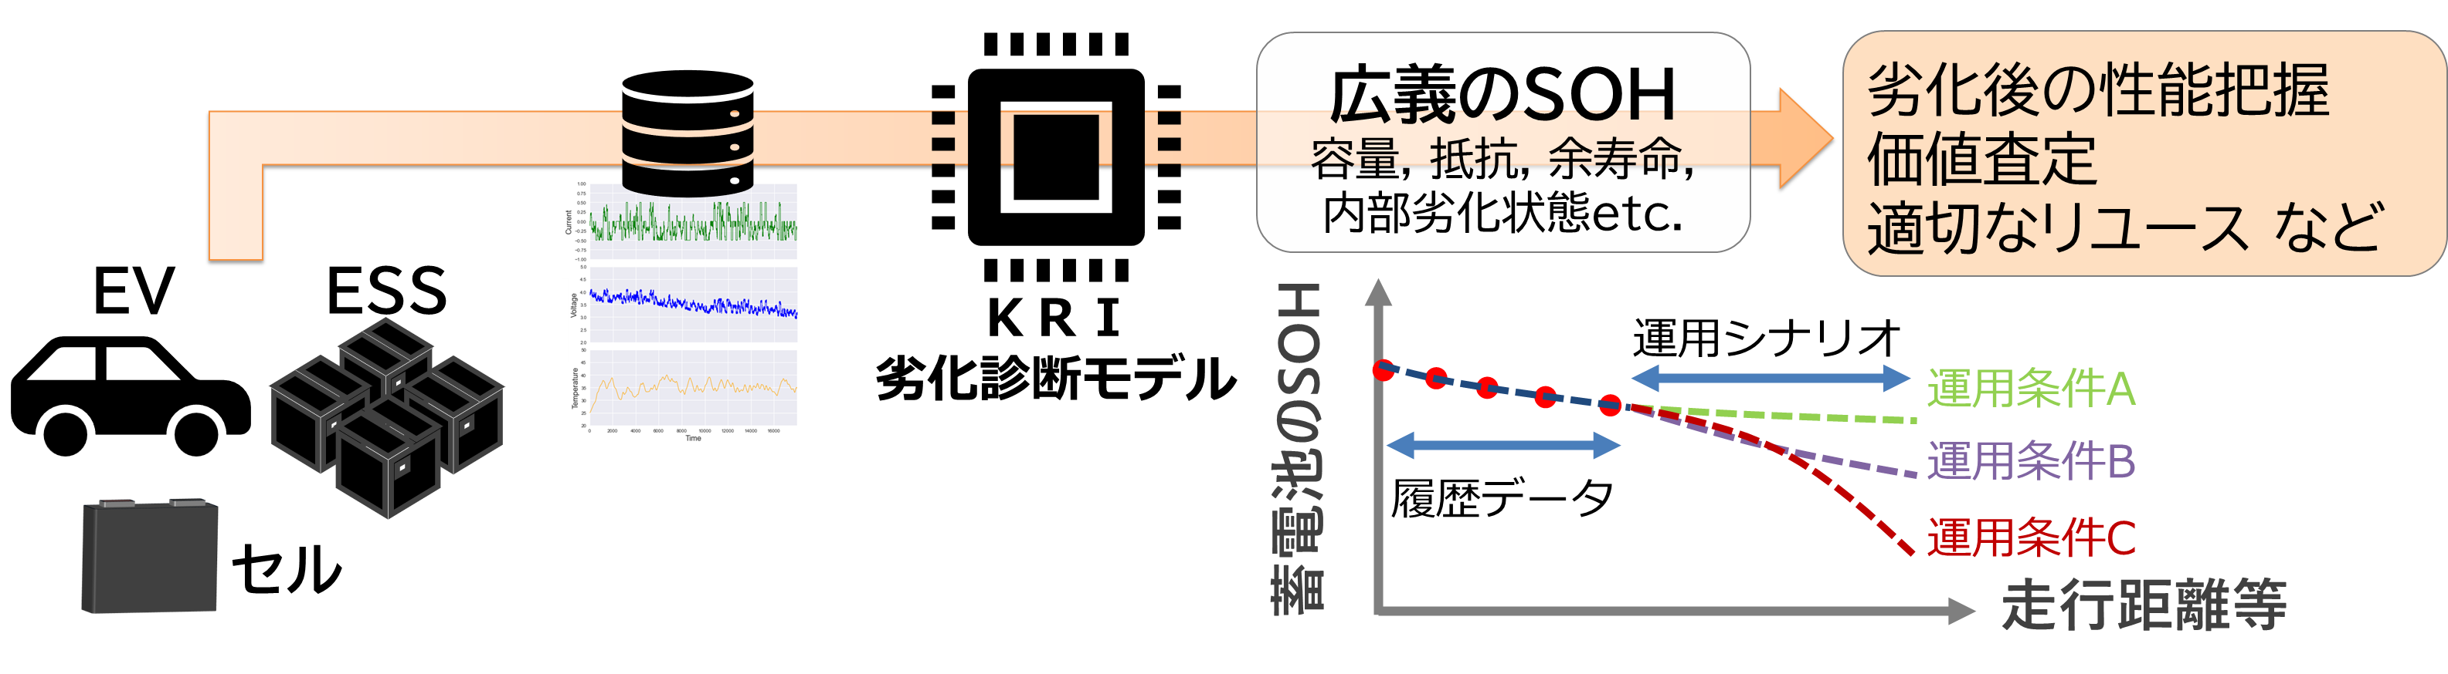
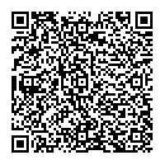
おおさかカーボンニュートラルビジネスネットワーク会員企業
再生
可能
エネ
ルギー
蓄電池の超長寿命化技術
～環境・資源課題解決～
会社名
株式会社ＫＲＩ
本社・大阪の拠点
本社：京都市下京区、大阪拠点：大阪市此花区
会社
紹介
長年、蓄電池の研究開発・コンサルティングなどを行ってきました。地球環境・資源課題対応技術開発も精力的に行っており、再生可能エネルギー活用に向けた蓄電池の運用管理、蓄電池の超長寿命化による資源有効活用やリユースの促進等を提案しています。
技術
詳細
①電池内反応均一化技術で、充放電サイクル数を５倍に
サンプル希望受付中！ 移動体、ESS、産業用などにご検討ください
②電池の健康診断（劣化診断）、価値査定（リユース）
寿命延命・安全確保
期待する技術の活用方法・連携先
問い合わせ先
・充放電頻度の高い蓄電用途へ最適。電池活用における環境負荷低減、トータルコスト低減が可能。
・蓄電池の健康診断技術導入によるリユース促進、寿命・安全対策。
大阪府商工労働部成長産業振興室
産業創造課グリーンビジネスG
〒559-0855
大阪市住之江区南港北1-14-16
大阪府咲洲庁舎25階
TEL：06-6210-9484
メールアドレス：green@gbox.pref.osaka.lg.jp
令和８年６月５日時点

